Slide 1
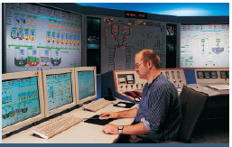
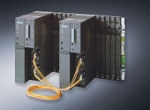


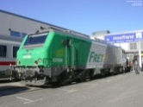


ESTC
GÉNIE INFORMATIQUE -
Enseignements Théoriques : 20h - Conférences : 6h - Enseignements Dirigés : 12h - Enseignements Pratiques : 10h
Intervenant : Hicham BELHADAOUI
Chapitre 4 : Sécurité des réseaux
Bureau: B160 - tél: +33 (0)3.87.37.54.49 - Email: olaf.malasse@ensam.eu
PROCESS - ENERGIE - MANUFACTURIER - MACHINE - TRANSPORT - INFRASTRUCTURES
® M0910-FD12

Slide 2
Sécurité d'un réseau
L’assurance que :
l'ensemble des machines du réseau fonctionnent de façon optimale
les utilisateurs de ces machines possèdent juste les droits qui l’on aurait octroyés auparavant.

Slide 3
Concepts en Réseaux
Noeuds, liens
Communications
médiums: fibre, câble, satellite
Protocoles
couches OSI
couches TCP/IP
Adressage

Slide 4
Types
LAN :
contrôle local, petite taille, protection physique
WAN :
contrôle unique, grande étendue
Internet :
fédéré, énorme, hétérogène

Slide 5
Concepts en réseau
Topologies
bus
étoile
anneau

Slide 6
Menaces
Complexité:
Plus complexe qu’un système d’exploitation,
Périmètre non-déterminé:
ajout de machines, noeuds qui chevauchent plusieurs réseaux
Points d’attaques multiples
Plusieurs chemins possibles entre deux points

Slide 7
Analyse des menaces
Inspection de chaque élément du système
Considérer les préjudices possibles contre:
Confidentialité
Authentification
Authentification d’origine de données
Intégrité
toutes les attaques sont hypothétiquement possibles

Slide 8
Eléments à considérer
Localement
Noeuds locaux
Liens de communication locaux
Stockage local
Processus locaux
Dispositifs locaux

Slide 9
Eléments à considérer
À distance:
Passerelle réseau
Liens de communication réseau
Routeurs
Ressources réseau (par ex., bases de données)

Slide 10
Contrôles
Chiffrage de lien : Couches 1 et 2
Protection des messages en transit entre les noeuds,
Message en clair dans les machines
Transparent aux usagers

Slide 11
Contrôles
Chiffrage de bout en bout : Couches supérieures
Contenu protégé sur tout le trajet
Utilisable à discrétion, selon besoins et applications

Slide 12
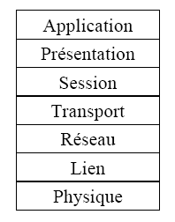
Modèle OSI
Sécurité au niveau le plus haut
permet de répondre aux besoins particuliers de l'application,
c'est à refaire à chaque fois.
Sécurité au niveau le plus bas
offre une sécurité minimale garantie,
pas forcément adéquat pour chaque application.

Slide 13
Sécurité
Lorsqu'un protocole offre des services de sécurité, il a deux possibilités :
– modifier ses services de base afin de forcer l'utilisation de la sécurité.
• Ex: IPSEC
– offrir de nouveaux services; c’est au niveau supérieur de modifier sa façon d'utiliser ces services.
• Ex: SSL/TLS
• les champs requis pour les services de sécurité sont ajoutés aux entêtes des PDU :
Exemple : numéro de paquet, numéro de clé, signature.

Slide 14
IP
protocole sans connexion
transmet des datagrammes IP.
n'offre aucune garantie sur la livraison des datagrammes
CRC : n’offre aucune protection contre les modifications intentionnelles.
n'offre aucun mécanisme assurant la fidélité des données d'un bout à l'autre, la séquence exacte des datagrammes et la sécurité.

Slide 15
IPSEC
Le protocole IPSEC (ou IPv6) a été présenté dans le RFC 1825,
Il offre 2 mécanismes majeurs de sécurité:
Une entête d'authentification IP (AH),
RFC 1826,
l'intégrité des datagrammes.
Une encapsulation sécuritaire des données (ESP),
RFC 1827,
confidentialité des datagrammes.

Slide 16
IPSEC
Authentification (de l'ordinateur utilisé, essentiellement ) ;
Confidentialité;
Intégrité;
Non-Répudiation;
Prévention contre le rejeu ("replay attacks");
Prévention partielle contre l'analyse du trafic

Slide 17
Authentification Header
AH assure l’authentification des datagrammes IP sans chiffrement des données(i.e. confidentialité)
rajouter une entête d'authentification cryptographique afin d'obtenir:
Authentification de la source du paquet (adresse IP authentique)
Intégrité du contenu
Non-Répudiation suivant l'algorithme cryptographique utilisé

Slide 18

AH
Le AH est imbriqué dans les données à protéger
AH ne définit pas d’algorithme spécifique de signature ou d’autorité de certification (CA)
– Les deux entités communicantes doivent s’entendre sur un protocole d’authentification commun au terme d’un processus de négociation de sécurité

Slide 19
AH
AH exige que les implémentations supportent à la fois :
L’algorithme Message Digest 5 (MD5),
Le Secure Hash Algorithm 1 (SHA-1),
D’autres algorithmes peuvent être utilisés

Slide 20
Encapsulating Security Payload (ESP)
offre la confidentialité des données et une protection limitée contre l’analyse de trafic,
avec des services optionnels d’authentification et de détection de reprise (si utilisé avec AH)
Deux modes de fonctionnement:
Mode Transport
Mode Tunnel

Slide 21
ESP
s’applique uniquement aux paquets non fragmentés.
Si le paquet est fragmenté, il peut être soit réassemblé avant le traitement ESP soit rejeté.
La protection porte uniquement sur la partie données d'un paquet IP.
Les ports (UDP ou TCP) source et destination étant chiffrés, ceci pose des problèmes aux équipements de protection (firewalls, screen routers) qui se basent sur ces informations pour accepter ou refuser des paquets IP .

Slide 22
ESP : Mode transport
Le mode transport chiffre seulement la charge utile des couches supérieures (par ex., TCP ou UDP) du datagramme IP original
Entête en clair

Slide 23
ESP : Mode Tunnel
encapsule et chiffre le datagramme IP entier (entête et charge utile)
Une nouvelle entête IP est créée
À la réception, le paquet est décapsulé, déchiffré et ré-acheminé
Peut être utilisé entre:
Passerelles de sécurité
Clients éloignés et passerelles de sécurité
Ordinateurs

Slide 24
IPsec
L’algorithme de chiffrement peut être sélectionné parmi un grand nombre d’algorithmes possibles
Les algorithmes cryptographiques devant être supportés par IPSec:
DES ou 3DES en mode CBC
HMAC avec MD5
HMAC avec SHA-1
Le point faible d'IPSEC, c'est la gestion des clés.

Slide 25
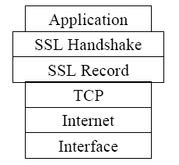
SSL TLS
SSL (Secure Socket Layer), développé par Netscape.
L'IETF a pris le relais en proposant le protocole TLS (Transport Layer Security), qui est à peu près, identique à SSL v3.

Slide 26
SSL TLS
Le protocole SSL s'insère entre la couche application et la couche TCP.
Tout comme TCP, SSL fonctionne par session:
Ouverture d'une session (handshake)
Échange
Fermeture de la session

Slide 27
SSL
L'ouverture d'une session SSL comporte plusieurs échanges entre le client et le serveur :
Client Hello: Le client envoie au serveur
un vecteur aléatoire de client (28 bytes)
une séquence de mécanismes cryptographiques
ex: TLS_RSA_WITH_DES_CBC_SHA
un algorithme de compression
Serveur Hello: Le serveur répond en envoyant au client
un vecteur aléatoire de serveur (28 bytes)
un choix de mécanisme cryptographique
le certificat de la clé publique de chiffrement du serveur
À ce moment, le client génère un secret pré-maître de 48 bytes qu'il incorpore avec les vecteurs aléatoires échangés dans une fonction de hachage cryptographique.

Slide 28
SSL
L'échange continue:
Le client envoie au serveur
le secret pré-maître chiffré avec la clé publique du serveur
le choix du mécanisme
un hachage incorporant les 2 premiers messages
Le serveur répond au client par
un hachage incorporant tous les précédents messages
À partir de ce moment, le client et le serveur dérivent des clés de chiffrement selon le mécanisme choisi (ex: DES en mode CBC) à partir du secret maître.

Slide 29
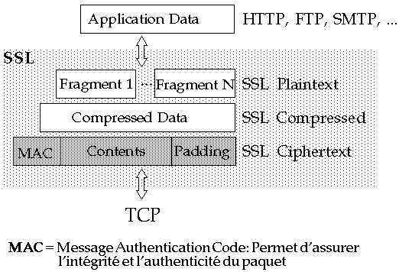
SSL

Slide 30
Firewalls : Filtrage de paquets
Protection à la frontière
Centralisation des contrôles
Fonctions typiques
Contrôle d’accès basé sur adresse source et/ou destination
Contrôle d’accès basé sur les services
Dissimule le réseau interne: topologie, adresses physiques, trafic
Détection de code malicieux
Authentification selon la source

Slide 31
Firewalls
En général, les machines se trouvant à la frontière d'un réseau peuvent remplir trois tâches :
Contrôler l'accès à l'intérieur du réseau
Ajouter une protection cryptographique aux données qui sortent du réseau
Rendre invisible la structure interne du réseau: le nombre de machines, la topologie, les systèmes d'exploitation.

Slide 32
Firewalls
Avec le développement d’Internet les besoins sont :
Contrôle d'accès basé sur l'adresse source et/ou destination
Contrôle d'accès basé sur le service demandé
Rendre invisible le réseau interne
Vérification systématique des virus sur tout fichier entrant
Authentification basée sur la source du trafic
Journalisation des activités sur Internet

Slide 33
Définition
Combinaison de logiciel et de matériel, qui a pour rôle de contrôler le flux d’information transitant par lui.
Au niveau pratique,
Il est chargé de mettre en place une politique de sécurité entre deux ou plusieurs réseaux,
il définit quel type d’accès est permis, quel type est refusé et quelles actions sont à prendre à la suite d’un refus ou de l’acceptation.

Slide 34
Firewall
Il peut mettre en oeuvre une politique de filtrage par paquets et un filtrage au niveau applicatif.
Par exemple :
les firewalls peuvent être conçus pour bloquer tout trafic venant de l’extérieur,
en permettant un accès libre aux utilisateurs internes.
Il est possible de mettre en place des DMZ (Demilitarized Zones) pour lesquelles le trafic extérieur est autorisé pour certains services (mail, Web).

Slide 35
Firewall
point de passage où la sécurité et l’audit peuvent être réalisés facilement aujourd’hui.
fournit des fonctions de contrôle et d’audits évoluées,
tentatives d’intrusion au réseau.
contrôles anti-virus et des contrôles de contenu sur des protocoles spécifiques (mail, Web, FTP).

Slide 36
Filtrage de paquets
Une première approche consiste à filtrer les paquets entrants et sortants.
Les critères de filtrage sont:
L'adresse source
Malheureusement, l'adresse peut facilement être contrefaite
L'adresse de destination
Le protocole utilisé
Ex: laisser passer des paquets FTP, mais bloquer tout paquet Telnet.
L'appartenance à une connexion
Pour chaque paquet, on peut vérifier s'il fait partie d'une connexion active (ex: FTP)

Slide 37
Les règles prédéfinies par le firewall permettent :
D'autoriser la connexion (allow)
De bloquer la connexion (deny)
De rejeter la demande de connexion sans avertir l'émetteur (drop).
Règle Action IPsource IPdest Protocol Portsource Portdest
1 Accept 192.168.10.20 194.154.192.3 tcp any 25
2 Accept any 192.168.10.3 tcp any 80
3 Accept 192.168.10.0/24 any tcp any 80
4 Deny any any any any any

Slide 38
Zone DMZ
certaines machines du réseau interne doivent être accessibles de l'extérieur
(serveur web, un serveur de messagerie, un serveur FTP public, etc.),
Il faut créer une nouvelle interface vers un réseau à part,
accessible depuis le réseau interne que de l'extérieur.
Il s’agit de zone démilitarisé ( DeMilitarized Zone)
Permet d’héberger des applications mises à disposition de tout le monde.

Slide 39
Les serveurs situés dans la DMZ sont appelés des bastions
La politique de sécurité mise en oeuvre sur la DMZ est la suivante :
Traffic du réseau externe vers la DMZ autorisé ;
Traffic du réseau externe vers le réseau interne interdit ;
Traffic du réseau interne vers la DMZ autorisé ;
Traffic du réseau interne vers le réseau externe autorisé ;
Traffic de la DMZ vers le réseau interne interdit ;
Traffic de la DMZ vers le réseau externe refusé.

Slide 40
Types de DMZ
serveurs publics : Firewall 3 interfaces : inside, outside, DMZ.
Administration : Firewall 4 interfaces
DMZ relais : 5 interfaces
Pour le contrôle du flux sortant : relais smtp, http
2 DMZ :
Publique : Serveurs publiques,
Privée : Serveurs privées : BD partagée.

Slide 41
Types de DMZ
3 DMZ :
Publique : Serveurs publiques,
Privée : Serveurs privées : BD partagée,
Relais.

Slide 42
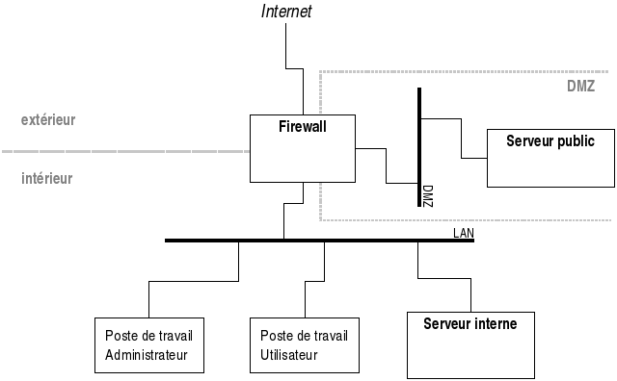

Slide 43
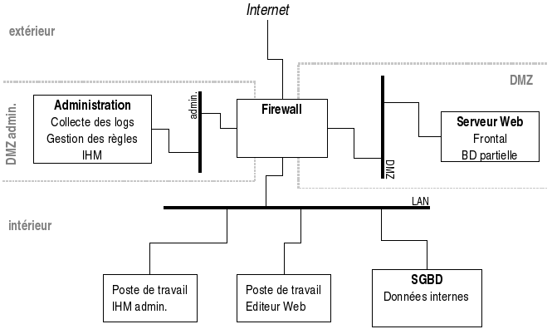

Slide 44
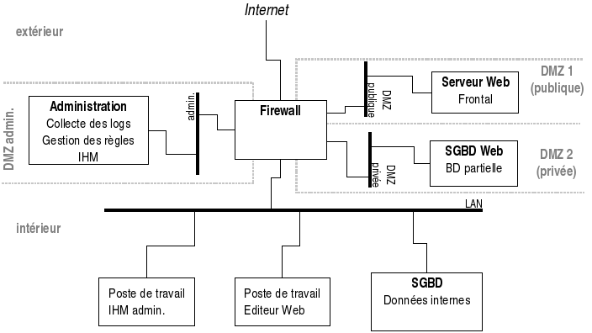

Slide 45
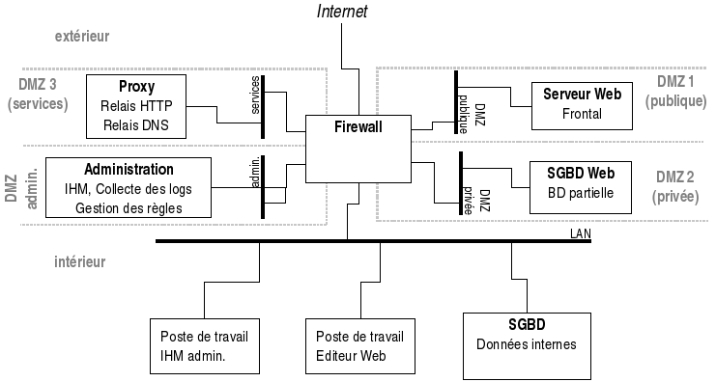

Slide 47
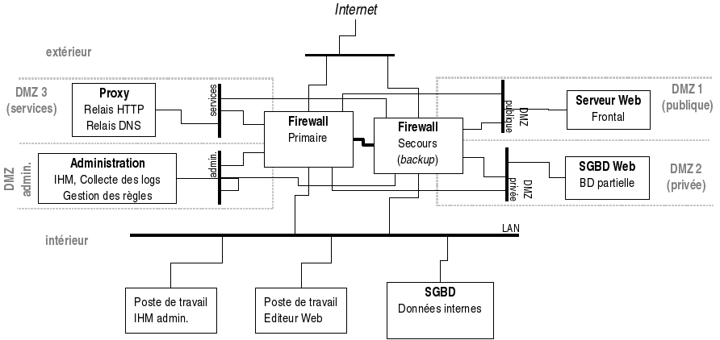

Slide 48
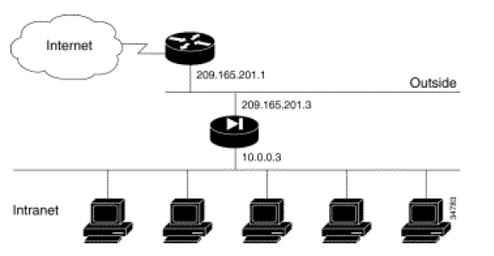
Exemples : 2 interfaces

Slide 49
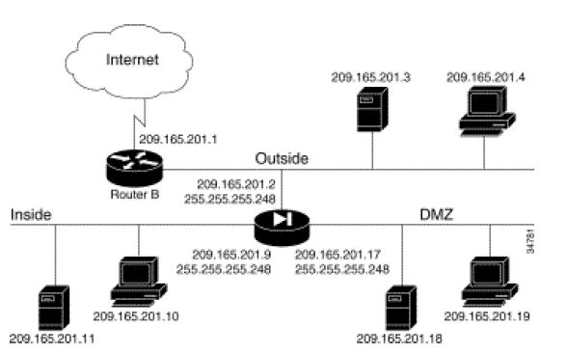
Exemples : DMZ : 3 interfaces

Slide 50
Disponibilité
2 implémentations :
Failover,
Partage de charge

Slide 51
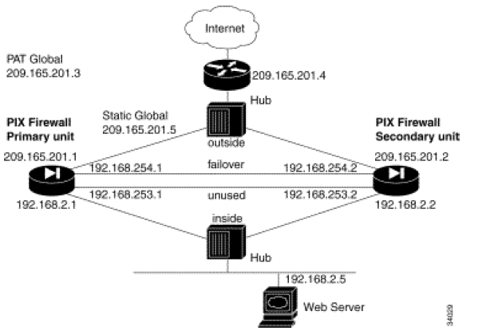
Failover

Slide 52
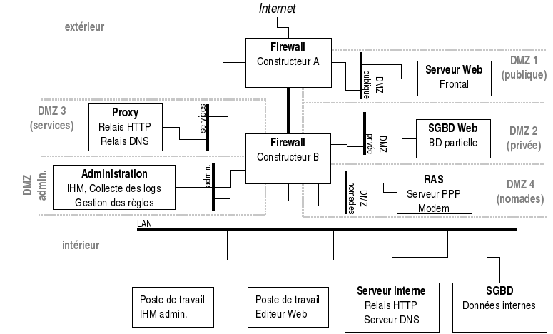

Slide 53
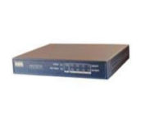
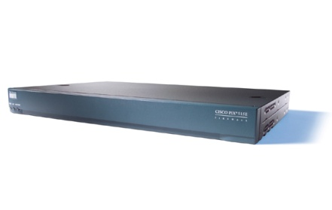

Firewalls
Matériels :
3Com® OfficeConnect® Internet Firewall 25
Cisco :
PIX : 501, 506E, 515E, 525, 535
ASA : 5510, 5520, 5540
PIX 501
PIX 515
ASA 5510

Slide 54
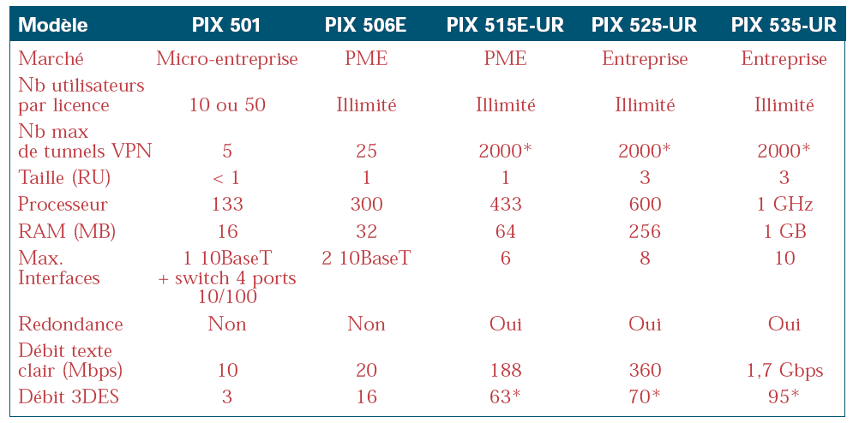

Slide 55
Matériels :
Intégrés aux routeurs :
Linksys BEFSR11 1-Port Cable/DSL Router
ZYXEL - PRESTIGE 314 DSL/CABLE ENET ROUTER W/4 PORT 10/100 SWITCH
Cisco 800 Series Models

Slide 56
Logiciels :
Chekpoint : Firewall 1
Cisco Secure ACS 2.x
ISA Server Enterprise Edition
SecureWay Firewall V4.2 for Windows NT and AIX
Open source :
Linux
Ipchains
Netfilter / Iptables : kernel Linux 2.4 et supérieur

Slide 57
Windows
CONSEAL PC FIREWALL
CONSEAL Private Desktop
BlackICE Defender
ZoneAlarm
Atguard 3.22
MAC
Net Barrier

Slide 58
IPTABLES
Filtrage de paquets;
NAT;
Marquage des paquets pour leur appliquer un traitement spécial.

Slide 59
Pré requis
Vérifier s’il est déjà installé :
rpm -q iptables
Installez le vous même
urpmi iptables

Slide 60
Tables
Filter
NAT
Mangle

Slide 61
Filter
filtrer les paquets réseaux.
trier les paquets qui passent à travers le réseau,
supprimer ceux qui ne nous intéressent pas, ou que nous trouvons dangereux.
Utilise 3 chaînes :
INPUT :
contrôle les paquets à destination des applications.
OUTPUT :
analyse les paquets qui sortent des applications.
FORWARD :
filtre les paquets qui passent d’une interface réseau à l’autre.

Slide 62
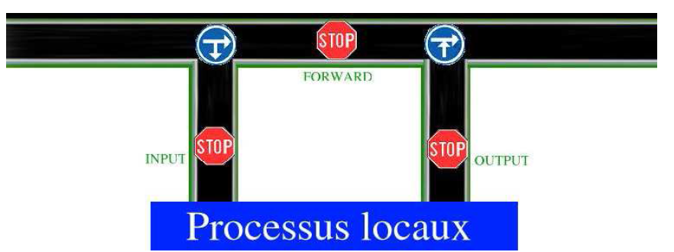

Slide 63
NAT
Utilise 3 chaînes :
PREROUTING :
Les paquets vont être modifiés à l’entrée de la pile réseaux, et ce, qu’ils soient à destination des processus locaux où d’une autre interface.
OUTPUT : Les paquets sortant des processus locaux sont modifiés.
POSTROUTING : les paquets qui sont près à être envoyés aux interfaces réseaux sont modifiés.

Slide 64
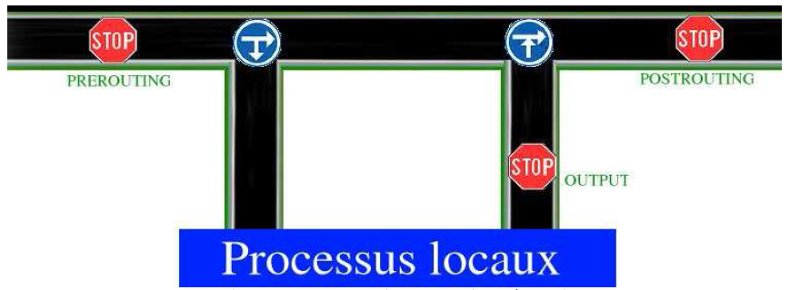

Slide 65
Exemple
"iptables -t nat ..."
permet de travailler sur ta table "NAT".

Slide 66
Exemple basique
Vider toutes les chaînes de toutes les tables de Netfilter,
Interdire par défaut tous les paquets.
N’autoriser que certains flux bien particuliers.
Remarque :
l’ordre d’insertion des règles est important.

Slide 67
supprimer les tables pré-défines (option " -F")
# iptables -t filter –F
Supprimer toutes les tables utilisateurs
# iptables -t filter -X

Slide 68
Initialiser les 3 chaines de la table Filter :
# iptables -t filter -P INPUT DROP
# iptables -t filter -P OUTPUT DROP
# iptables -t filter -P FORWARD DROP
Si on fait ping localhost
Malheureusement, ça ne marchera pas car on a tous bloqué

Slide 69
Autoriser : ping localhost
autoriser ("-j ACCEPT") toutes les connexions sortantes des processus locaux ("-A OUTPUT") par cette interface virtuelle ("-o lo") ayant une adresse de loopback ("-s 127.0.0.0/8"), et à destination des machines de ce réseau virtuel (-d "127.0.0.0/8) :
# iptables -t filter -A OUTPUT -o lo -s 127.0.0.0/8 -d 127.0.0.0/8 -j ACCEPT

Slide 70
Autoriser : ping localhost
autoriser ("-j ACCEPT") toutes les connexions entrantes dans les processus locaux ("-A INPUT"), par cette interface virtuelle ("-i lo"), venant des machines de ce réseau virtuel (-s "127.0.0.0/8) et à destination des adresses de loopback ("-d 127.0.0.0/8") :
# iptables -t filter -A INPUT -i lo -s 127.0.0.0/8 -d 127.0.0.0/8 -j ACCEPT

Slide 71
Communication interne
# iptables -t filter -A OUTPUT -o eth0 -s 192.168.0.0/24 -d 192.168.0.0/24 -j ACCEPT
# iptables -t filter -A INPUT -i eth0 -s 192.168.0.0/24 -d 192.168.0.0/24 -j ACCEPT

Slide 72
Accepter certains services
# iptables -t filter -A OUTPUT -o eth1 -s 192.168.0.0/24 -p tcp --dport 80 -j ACCEPT
# iptables -t filter -A OUTPUT -o eth1 -s 192.168.0.0/24 -p tcp --dport 443 -j ACCEPT
# iptables -t filter -A INPUT -i eth1 -d 192.168.0.0/24 -p tcp --sport 80 -j ACCEPT
# iptables -t filter -A INPUT -i eth1 -d 192.168.0.0/24 -p tcp --sport 443 -j ACCEPT

Slide 73
Permettre certains services
# iptables -t filter -A INPUT -j ACCEPT -p TCP -i ppp0 --dport 20
# iptables -t filter -A INPUT -j ACCEPT -p TCP -i ppp0 --dport 21
# iptables -t filter -A INPUT -j ACCEPT -p TCP -i ppp0 --dport 80
# iptables -t filter -A INPUT -j ACCEPT -p TCP -i ppp0 --dport 443

Slide 74
NAT
Network Address Translation : Translation d’adresses
a été proposé en 1994 sous la RFC 1631 comme solution à court terme face au manque d'adresses IPv4
adresses IP ont commencé à devenir rares et chères.
But
permettre aux adresses IP d'être partagées par un grand nombre de périphériques réseau.

Slide 75
NAT
Permet d’utiliser des adresses non routables pour se connecter à travers l'Internet
en traduisant celles-ci en adresses globales routables
adresses privées définies dans la RFC 1918 :
10.0.0.0 - 10.255.255.255
172.16.0.0 - 172.31.255.255
192.168.0.0 - 192.168.255.255

Slide 76
Portée
Le NAT peut être utilisé dans différents cas :
On a plusieurs hôtes utilisant un adressage privée et qu’une seule ou quelques adresses IP publiques.
On doit changer des adresses internes.
Au lieu de les changer, on les traduit par du NAT.
Rendre accessible des hôtes qui sont localement et globalement dans le même adressage.
Distribuer la charge TCP vers un hôte virtuel qui répond à la place de plusieurs serveurs réels.
Cacher les hôtes internes.

Slide 77
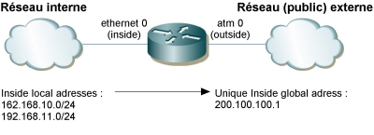
Utilisation
configuré sur un routeur se situant dans un réseau d'extrémité,
traduit les adresses locales internes en une adresse globale unique avant d'envoyer les paquets vers le réseau externe.

Slide 78
Types de traduction
Statique :
Correspondance un à un entre une adresse IP locale interne et une adresse IP globale interne.
utiles lorsqu'un hôte interne doit être accessible de l'extérieur.
Dynamique :
Correspondance plusieurs à plusieurs entre un ensemble d'adresses IP locales (définies par une ACL) et un groupe d'adresses IP globales (définies par un POOL).

Slide 79
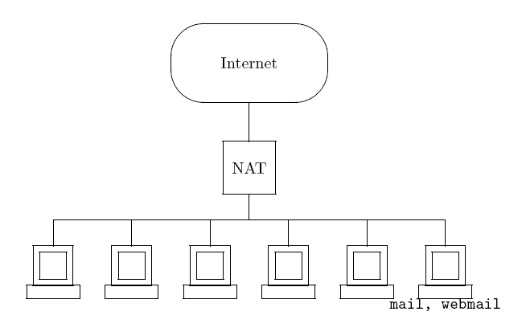
Utilisation dans un Firewall
Firewall simple avec du NAT et des filtres

Slide 80
Configuration standard
Translation d'adresses dynamique pour toutes les machines internes
Translation d'adresses statique pour les serveurs qui doivent être accessibles depuis Internet
SMTP, accès HTTP à la messagerie.
Filtrage des connexions sortantes pour n'autoriser que les protocoles nécessaires
HTTP, HTTPS, FTP, SMTP, DNS
Filtrage entrant pour interdire des connexions directes sur le firewall.

Slide 81
Inconvénients
Pas d’analyse des contenus des flux entrants.
Les connexions depuis Internet se font directement sur les serveurs internes.
Possibilité de DoS sur les serveurs internes.
Exploitation des vulnérabilités des serveurs internes.

Slide 82
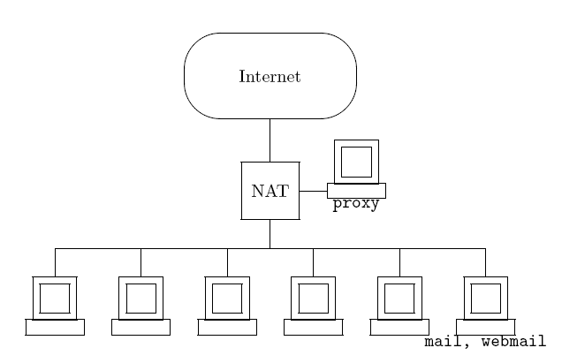
Utilisation
Firewall avec une DMZ dans laquelle se trouve un proxy

Slide 83
Configuration standard
Les machines internes n'ont pas le droit de se connecter directement à Internet,
elle ne peuvent parler qu'au proxy dans la DMZ.
Seul le proxy est autorisé à établir des connexions vers Internet
Translation d'adresses dynamique pour les connexions sortantes.
Translation d'adresses statique vers le proxy pour les protocoles acceptés en entrée.
SMTP, accès HTTP à la messagerie).
Filtrage des connexions sortantes pour n'autoriser que les protocoles nécessaires vers le proxy
ex. HTTP, HTTPS, FTP, SMTP, DNS
Filtrage entrant pour interdire des connexions directes sur le firewall.

Slide 84
Inconvénients
Firewall est un point critique.
vulnérabilité du firewall pourrait donner accès au réseau interne.
Tous les services passent par le proxy.
Si un des services est vulnérable a une attaque,
tout le trafic peut être compromis.

Slide 85
Remote Authentication Dial In User Service
RADIUS

Slide 86
Sommaire
- Qu’est ce que RADIUS ?
- Historique
- Exemples d’utilisation de RADIUS
- Le protocol RADIUS
- Le protocol 802.1X
- Serveur RADIUS open source
- Successeur de RADIUS
- Conclusion
Notes:
radius est un protocol qui permet de s’authentifier a distance , permet de centraliser des données d’authentification en un meme point (LDAP BDD), et ainsi de gerer les compte utilisateur pour des services distants.

Slide 87
Qu’est ce que RADIUS ?
Authentification (authentication):
- Protocole d'authentification à distance
Centralisation des données d’authentification
Gestion des connexions utilisateurs à des services distants
Comptabilisation (accounting):
Utilisé pour assurer la journalisation et la facturation
Notes:
2 utilisations : radius est un protocol qui permet de s’authentifier a distance , permet de centraliser des données d’authentification en un meme point (LDAP BDD), et ainsi de gerer les compte utilisateur pour des services distants. C’est aussi pour gerer les sessions (accounting start/stop)

Slide 88
Historique
Projet de la société Livingston sur un protocol d’authentification standard
Janvier 1997 : Première version de RADIUS RFC 2058 (authentication) et 2059 (accounting).
Avril 1997 : Deuxième version de RADIUS
RFC 2138 (authentication) et 2139 (accounting).
Juin 2000 : La dernière version de RADIUS
RFC 2865 (authentication) et 2866 (accounting).

Slide 89
Exemples d’utilisation de RADIUS
- Utilisé par les FAI pour identifier les clients à l’aide d’un serveur LDAP
Notes:
On fait aussi l accounting avec le Accounting Start Accounting Stop pour définir une session (centralisation des données: un seul serveur LDAP)

Slide 90
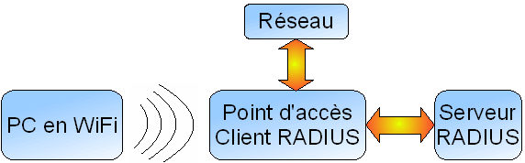
Exemples d’utilisation de RADIUS
Supplicant
Authenticator ou NAS (Network Access Serveur)
Authentication Serveur
Utilisé par des points d’accès WiFi pour accéder à un réseau
-Utilisation d’un secret partagé entre le serveur et le client
Notes:
On peu se connecter à un VLAN secret partagé définie en dur sur le serveur et le client radius, pour que le serveur puisse authentifier les clients

Slide 91
Le protocol RADIUS
Pourquoi UDP ?
Permet la réémission d’une demande d’authentification à un serveur secondaire si le serveur primaire ne répond pas
RADIUS est un protocol sans état.
UDP simplifie la mise en œuvre du serveur.
RADIUS n’exige pas une détection "sensible" de la perte de données

Slide 92
Le protocol RADIUS
Il existe 4 types de paquets pour effectuer une authentification RADIUS
Access-Request
Envoyé par le NAS contenant les informations sur le client qui souhaite se connecter (login/mot de passe, adresse MAC…)
Access-Accept
Envoyé par le serveur pour autorisé la connexion si la vérification des informations est correct.
Access-Reject
Envoyé par le serveur pour refuser une connexion en cas d’échec de l’authentification ou pour mettre fin à une connexion.
Access-Challenge
Envoyé par le serveur pour demander la réémission d’un access-request ou des informations complémentaires.
Notes:
Il existe d’autres types de paquets pour l’accounting, mais on en parle pas ici :p

Slide 93
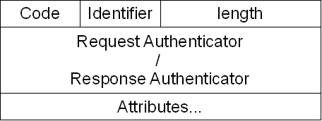
Le protocol RADIUS
Format des trames :
Code (1 octet):
1 : access-request
2 : access-accept
3 : access-reject
4 : accounting-request
5 : accounting-response
11 : access-challenge
Length (2 octets):
- Taille total du message (de 20 à 4096 octets)
Request Authenticator (16 octets):
Un nombre aléatoire unique
Response Authenticator (16 octets):
MD5 (Code + ID + Length + RequestAuth + Attributes + Secret)
Identifier (1 octet) :
- Unique pour chaque authentification
- Identique pour une retransmission
Notes:
Si length > taille du packet on ignore le paquet
Si length < taille on ignore le reste du paquet ( padding ou autre truc)

Slide 94
Le protocol RADIUS
Les attributs :
Type (1 octet):
1 : User-Name
2 : User-Password
3 : CHAP-Password
4 : NAS-IP-Address
5 : NAS-Port
6 : Service-Type …
Length (1 octets):
- Taille total du message (max 254 octets)
Value (1-253 octets):
text 1-253 octets
string 1-253 octets
address 32 bit
integer 32 bit
time 32 bit
User-Password :
Le mot de passe est coupé en blocks de 16 octets : p1, p2,…
c1 = p1 XOR MD5(Secret + Request Authenticator) c2 = p2 XOR MD5(Secret + c1) …
Le mot de passe encodé est la concaténation de : c(1)+c(2)+...
Notes:
Parlé de certain type d attributs -> VLAN

Slide 95
Le protocol 802.1X
- Le protocol 802.1X a été mis au point par l’IEEE en juin 2001. Il a pour but d’authentifier un client (en filaire ou en WiFi) afin de lui autoriser l’accès à un réseau.
- On utilise le protocol EAP(Extensible Authentication Protocol) et un serveur d’authentification qui est généralement un serveur RADIUS
- Le serveur RADIUS va authentifier chaque client qui se connecte au réseau sur un port.

Slide 96
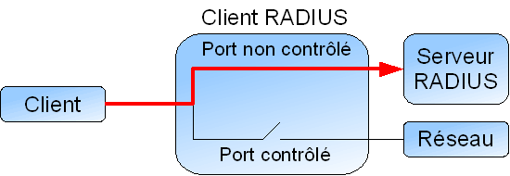
Le protocol 802.1X
Au début de la connexion, le port est dans l’état non contrôlé. Seuls les paquets 802.1X permettant d’authentifier le client sont autorisés.

Slide 97
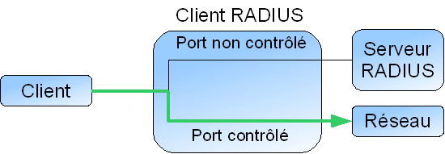
Le protocol 802.1X
Une fois l’authentification effectuée, le port passe dans l’état contrôlé. Alors, tous les flux du client sont acceptés et le client peut accéder aux ressources partagées.

Slide 98
Le protocol 802.1X
Les principaux types d’EAP :
EAP-TLS (Transport Layer Security)
Authentification par certificat du client et du serveur
EAP-TTLS (Tunneled Transport Layer Security) :
Authentification par certificat et mot de passe grâce à la génération d’un tunnel sécurisé
EAP-MD5 :
Authentification avec mot de passe
PEAP (Protected EAP) :
Authentification avec mot de passe via une encapsulation sécurisée
LEAP (protocole Cisco) :
Authentification avec mot de passe via une encapsulation sécurisée

Slide 99
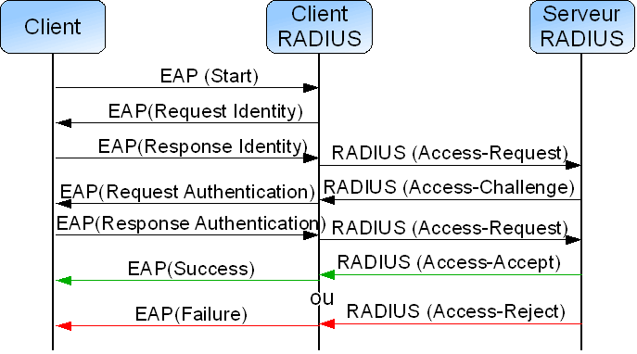
Etapes d’authentification 802.1X
Le protocol 802.1X

Slide 100
Le protocol 802.1X
Les faiblesses de 802.1X :
- Le protocol 802.1X a été prévu pour établir une connexion physique. Donc l’insertion d’un hub permet de faire bénéficier d’autres personnes de l’ouverture du port Ethernet, tout en restant transparent pour le 802.1X
- Il est possible de configurer les équipements réseaux de façon à bloquer le port Ethernet si l’adresse MAC à changé.
- Il est également possible de faire des attaques par écoute, rejeu et vol de session.

Slide 101
serveur RADIUS open source
Méthodes | Free RADIUS | Cistron RADIUS | ICRadius | XTRadius | Open RADIUS | GNU-Radius | YARD-Radius
EAP/SIM
EAP/TLS
EAP/TTLS
EAP/MD5
CHAP
PAP
PEAP
Cisco-LEAP
Couple login/mot de passe

Slide 102
serveur RADIUS open source
Support d’ authentification | Free RADIUS | Cistron RADIUS | ICRadius | XTRadius | Open RADIUS | GNU-Radius | YARD-Radius
PAM
Unix
MySQL
PostgreSQL
Oracle
LDAP
Perl DBI
Perl DBD
Berkeley DB
SMB
ODBC

Slide 103
Successeur de RADIUS
Diameter est le successeur de RADIUS, il est généralement compatibles avec RADIUS et EAP.
Quelques différences avec RADIUS :
Utilise le protocol TCP
Peut utiliser le transport réseau sécurisé (IPsec ou TLS)
La taille des attributs est augmentée
Mieux adapté au roaming
Diameter contient certains attributs qui sont dans EAP-TTLS

Slide 104
Conclusion
Avantages :
Sécurité
Fiabilité
Centralisation de l’authentification
Inconvénients :
- Lourd à mettre en place
Limité à 254 octets par attribut

